Slide 1

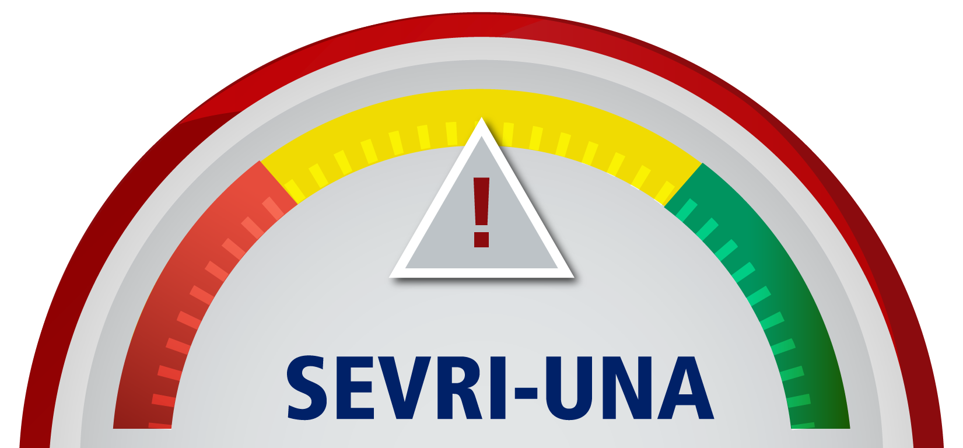







Estado situacional
Actividades de Respuesta al Riesgo (ARR) vigentes
44
11
4
29
Total UNA
Implementadas
A junio 2024
Según responsable de seguimiento
I. Dirección de Tecnologías de Información y Comunicación (DTIC)
Periodo 2019-2023
DTIC
1
1
Total ARR
II. Principales procesos de las instancias adscritas a la Vicerrectoría de Administración
Periodo 2020-2023
Programa Desarrollo Recursos Humanos
1
1
Total ARR
Notes:
Portada

Slide 2

Programa de Gestión Financiera
1
1
Total ARR
III. Proceso de adquisición de recursos materiales, servicios e infraestructura a cargo de la Proveeduría Institucional
Periodo 2023
Proveeduría Institucional
8
6
2
Total ARR
Implementadas
Además, la PI cuenta con 1 ARR cuya vigencia inicia en 2025.
IV. 22 metas del Plan de Mediano Plazo Institucional, priorizadas en el año 2023
Periodo 2023-2027
Rectoría
19
2
17
Total ARR
Implementadas
Rectoría Adjunta
4
1
5
Total ARR
Vicerrectoría de Administración
1
1
Total ARR
Implementadas
Elaborado por Sección de Control Interno-Apeuna, a partir de información suministrada por las instancias participantes.

Slide 3
Vicerrectoría de Docencia
2
2
Total ARR
Vicerrectoría de Extensión
1
1
Total ARR
Vicerrectoría de Investigación
2
1
1
Total ARR
Implementadas
Vicerrectoría de Vida Estudiantil
3
1
2
Total ARR
Implementadas
Además, la ViVE cuenta con 3 ARR cuya vigencia inicia en 2025.
Nota aclaratoria: en cuanto al seguimiento SEVRI a las 22 metas estratégicas priorizadas para el año 2023, de las ARR vigentes al corte de junio de 2024, 26 se encuentran en proceso, 5 fueron implementadas, 2 se encuentran por iniciar, para un total de las 33 ARR formuladas. Existen 3 ARR cuya vigencia inicia partir del año 2025.
Elaborado por Sección de Control Interno-Apeuna, a partir de información suministrada por las instancias participantes.

